Slide 1


Fundamentos básicos Angular

Slide 2
Forms – basic
Los formularios es uno de los elementos mas utilizados en cualquier página web.
Es una de las herramientas más importantes que tiene el usuario para interactuar con datos.
Están compuestos principalmente por un conjunto de componentes diferentes y esto hace que en ocasiones sea de una complejidad mayor.
Por lo general, es muy importante incluir validaciones y por tanto informar al usuario cuando no se cumplan las reglas establecidas para que sepa que está ocurriendo.

Slide 3
Forms – basic
Hay varios modos de crear formularios en Angular, vamos a ver primero la manera básica y más enfocada en template.
Lo que vamos a incorporar para esto es utilizar el modulo de FormsModule que nos va a proveer de todo lo necesario.
Vamos a ver como crear un formulario básico con validaciones y submit.

Slide 4
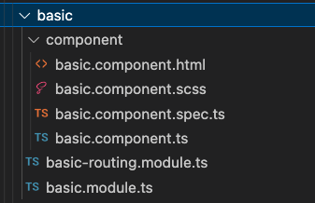
Forms – basic
Lo primero que vamos a hacer para tener aislado nuestro desarrollo va a ser crear un modulo ”basic” con un componente “basic” también.
La estructura de carpetas que vamos a trabajar va a ser en este caso como aparece en la imagen.
Lo único que hemos realizado para esto ah sido en primer lugar crear un modulo con el CLI de Angular, y en segundo lugar un componente en la misma ruta.

Slide 5
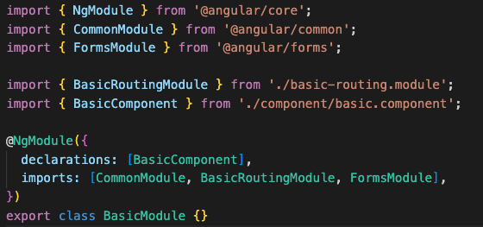
Forms – basic
Si vemos el contenido del module creado, no tiene ningún misterio.
Por un lado tenemos importado el CommonModule que nos va a permitir utilizar todas las directivas y elementos propios de angular.
Por otro lado tenemos importado el routing del modulo Basic.
Y por último el FormsModule que nos va a ayudar a gestionar los datos que vamos a ir introduciendo en el formulario HTML.

Slide 6
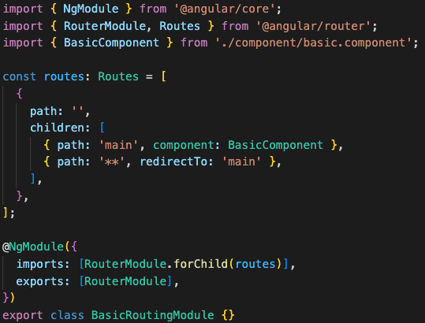
Forms – basic
En el routing module vamos a añadir una ruta para poder cargar nuestro componente y para que cualquier otra url nos redirija a ésta y que no nos de ningún fallo.

Slide 7
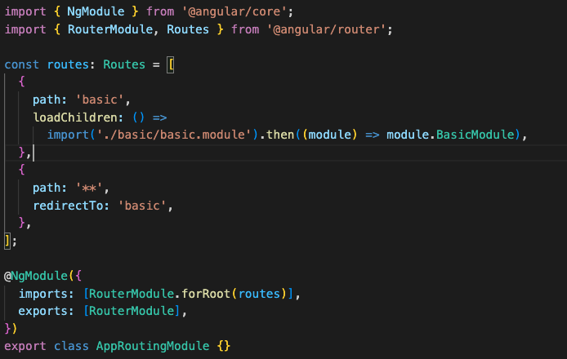
Forms – basic
El siguiente paso va a ser indicar a nuestra aplicación que este nuevo módulo existe.
Para ello vamos a añadir una ruta, y además esta ruta a ver la ruta cargada por defecto para que nos muestre nuestro de inicio.
Vamos también a indicar que por defecto si indicamos otra ruta, redirija a la de nuestro componente para evitar errores.

Slide 8

Forms – basic
En el template de nuestro app component vamos a añadir simplemente un titulo.
Y dejaremos el router outlet que aparece que será el encargado de ir albergando los componentes definidos en cada ruta. En este caso cargará por defecto nuestro “basic” ya que así se lo hemos definido.

Slide 9
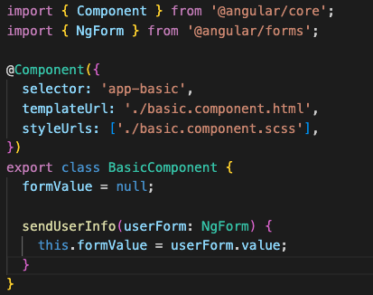
Forms – basic
Ahora que ya tenemos todo conectado, vamos a empezar a definir nuestro formulario.
Lo siguiente que vamos a hacer es declarar una variable que albergará el valor que demos en nuestro formulario.
Y una función que se dispare cuando vayamos a enviar los datos desde el formulario.
No necesitaremos ahora mismo más cosas ya que todos los datos y la lógica se albergará en el template.

Slide 10
Forms – basic
Por entrar un poco mas en detalle de un elemento que hasta ahora no hemos visto, en la función que creamos para recoger los datos se utiliza el tipo NgForm.
Este tipo de dato es el que lanza por defecto el modulo de formularios de Angular cuando utilizamos el método ngSubmit.
Ahora en este momento solo estamos accediendo a su atributo value para poder tener los datos del formulario, pero este objeto dispone de un montón de datos y métodos que pueden ser de gran utilidad.
Si Visual Studio no lo ha hecho automáticamente, recuerda importar NgForm de angular forms, como aparece en la imagen.

Slide 11
Forms – basic
Vamos a centramos en la parte del template ahora que es donde tenemos ahora mismo el grueso.
Primera parte que vemos, que simplemente hemos utilizado el grid de Bootstrap para poder maquetarlo, sin más misterio.
Después ya tenemos el form y le hemos incorporado varios elementos.

Slide 12
Forms – basic
En primer lugar definimos el evento que va a emitir nuestro formulario, recuerda que para poder emitir del template a la clase se utiliza ( ).
El evento ngSubmit es el reservado por angular para incluir en una etiqueta form y que siempre ejecutará al pulsar un botón de type submit que contenga dicho formulario, y en este caso le vamos a pasar un parámetro que ahora vemos de cual se trata.

Slide 13
Forms – basic
Para el resto de elementos, explicamos primero el más rápido: autocomplete. Simplemente le asignamos el valor off para que cuando pulsemos en algún campo del formulario, el navegador no nos autocomplete o proponga los resultados.

Slide 14
Forms – basic
Y el último elemento:
Angular permite añadirle unos tags a los elementos para poder utilizarlo parecido a las variables en las clases. Si utilizamos “#” y un seguidamente un tag, éste elemento se convierte en una referencia en Angular con el nombre asociado del tag.
En este caso a ese elemento que hemos llamado “userForm” le estamos asignando el valor ngForm. Esto es un modelo de datos propio de angular utilizado para formularios del que nos dispondrá de variables y métodos, del mismo modo hemos indicado antes en la clase.
En resumen, hemos asignado a todo nuestro <form> un nombre (userForm) y a este nombre le hemos asignado un nuevo valor de tipo ngForm, por tanto, hemos transformado nuestro formulario en un formulario de Angular.

Slide 15
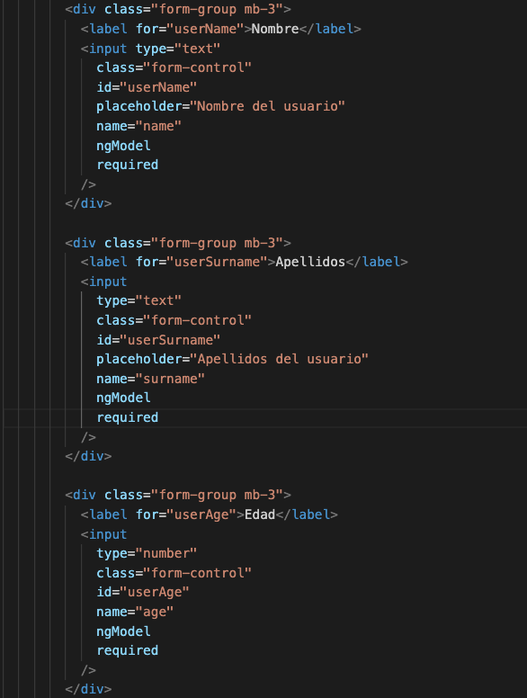
Forms – basic
Seguimos utilizando los estilos que nos provee Bootstrap y creamos 3 campos sencillos para poder recoger valores.
En este caso creamos un campo para indicar un nombre, de tipo texto. Otro campo para indicar apellidos, de tipo texto también. Y por último otro campo más para indicar la edad, de tipo número.
Vamos a ver los elementos que van a hacer que podamos recoger los datos que pongamos en los campos.

Slide 16
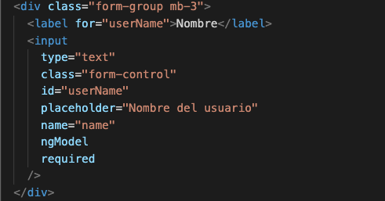
Forms – basic
De todos los atributos que hemos definido, los mas relevantes son los remarcados. El resto simplemente los añadimos para poder definir que tipo de campo es, poder asignarle la etiqueta al campo, los estilos y que se trata de un campo requerido.
El name es un atributo que también se utiliza en los formularios HTML simples, pero en este caso lo incorporamos porque es un requisito para la directiva ngModel, esta directiva lo que va a hacer es referenciar este campo dentro de nuestro modelo ngForm, y la referencia de este campo va a ser el valor del atributo name.
Todos los campos que contengan la directiva ngModel, serán recogidos en el modelo ngForm del formulario al que pertenecen.

Slide 17
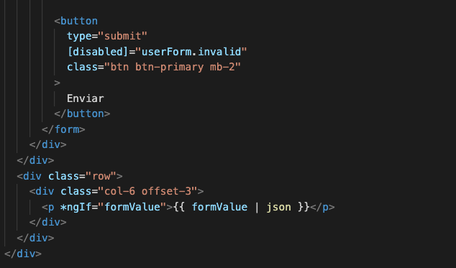
Forms – basic
Los últimos elementos que hemos incorporado en el formulario son:
Un botón de tipo submit que al pulsarlo lanzaremos la función referenciada anteriormente en el ngSubmit.
Un párrafo que mostrará los datos recogidos del formulario.
Al botón le hemos añadido que la propiedad disabled sea true mientras que mientras sea invalido. En el momento que nuestro formulario sea válido el botón debe habilitarse de nuevo. En este caso es que todos los campos estén rellenos.
Y al párrafo lo que vamos a añadirle es un condicional para que solo muestre los datos cuando la variable contenga algún valor. De otro modo nos saldrá por pantalla “null”, y eso no lo queremos.

Slide 18
Forms – basic
Angular además dispone de los pipe para poder utilizar en los template, que se verán en otro modulo del curso.
Simplemente, para que lo conozcas, existe la posibilidad de añadir este pipe utilizando “|” seguido del nombre del pipe a utilizar, en este caso “json”. Siempre se debe utilizar en elementos de data binding como es el caso de {{}} o bien un atributo entre [ ].
HTML no es capaz de renderizar objetos, este pipe lo que va a hacer es que en lugar de mostrarse por pantalla [Object Object] se muestre el valor del objeto como texto.

Slide 19
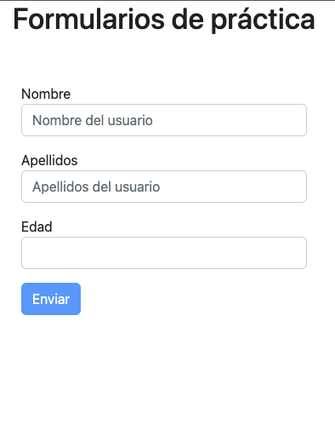
Forms – basic
Y si arrancamos el proyecto, esto es lo que se nos muestra en el navegador:

Slide 20
Forms – basic
Ahora tenemos un pequeño problema con lo que hemos realizado. Resulta que como usuario, hasta que no he rellenado los 3 campos, el botón me aparece deshabilitado y no tengo ninguna información que me indique qué está bien o mal.
Esto tiene fácil solución. Vamos a añadir unos mensajes de error que asociaremos a un campo, si éste no cumple con las reglas de validación entonces se mostrará un mensaje para informar al usuario del error.

Slide 21
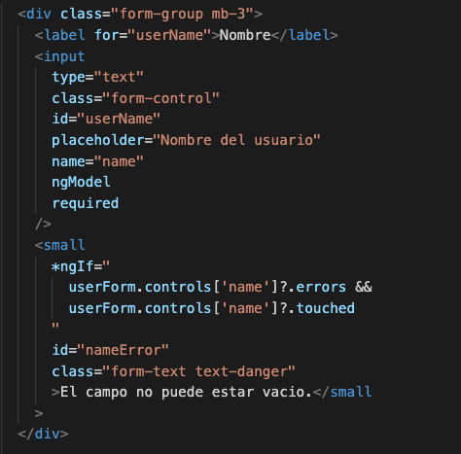
Forms – basic
Añaidimos una nueva etiqueta con el mensaje “El campo no puede estar vacio” ya que se trata de un campo que simplemente hemos definido como requerido, y por tanto, con que contenga algún valor pasaría a ser válido.
Añadimos además añadimos una condición porque el mensaje de error no queremos que se muestre siempre, solo cuando el campo sea invalido.
Para poder saber si el campo es invalido estamos utilzando como se ve en la imagen userForm. Este es el tag que le habíamos dado a nuestro form y que era de tipo ngForm, por tanto podemos acceder a su atributo “controls”.
Los controles del modelo de ngForm son unos objetos con los datos de nuestros campos, en este caso queremos acceder al control con el nombre “name”.

Slide 22
Forms – basic
El atributo errors será nulo siempre y cuando el control sea válido, en caso de no serlo, vendrá la información del error o condición que no cumple y por tanto dejará de ser nulo, y al no ser nulo y tener valor pasará a ser un valor truthy y esto haría que el mensaje se mostrara.
No queremos que esto ocurra porque por defecto el campo está vacío, eso no es incorrecto ya que no tiene porqué tener un valor por defecto. Entonces lo que se ha añadido es otra condición más y es que si el usuario ha interactuado con el campo de alguna manera, el atributo touched nos lo dirá.
Touched es un atributo de tipo booleano y que por defecto será false, ya que al iniciar la vista el usuario no ha tenido opción de interactuar con el campo. Si el usuario pulsa sobre el campo y éste recojo el foco, este valor pasa de false a true, y por tanto si el usuario pulsa en otro lugar, ya aparecerá el error, puesto que el campo está vacío y el usuario ya ha interactuado con él.

Slide 23
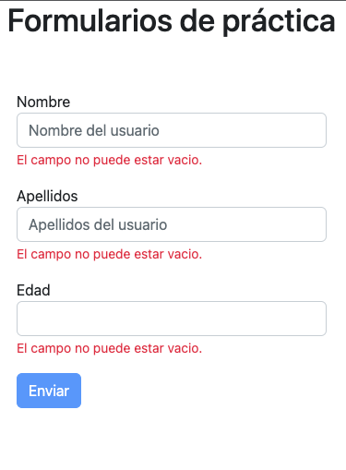
Forms – basic
Si ahora añadimos los mismos mensajes al resto de campos, pero cambiando el atributo del control asociado ya tenemos los mensajes de error que mostrar para cada uno de ellos:

Slide 24
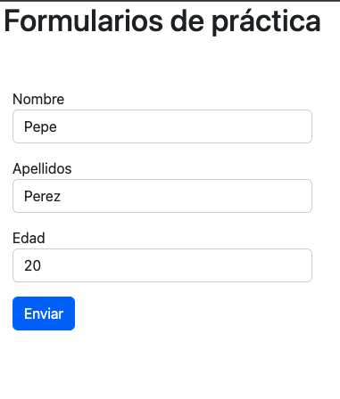
Forms – basic
Si rellenamos los campos, los mensajes de error desaparecen en caso de haberlos y el botón pasa a estar habilitado:

Slide 25
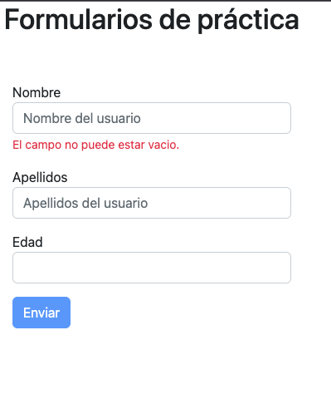
Forms – basic
Este sería el resultado cuando pulsamos en el campo y luego pulsamos en otro punto de la aplicación. Ahora si que vemos el mensaje de error mientras que al inicio no lo hacíamos:

Slide 26
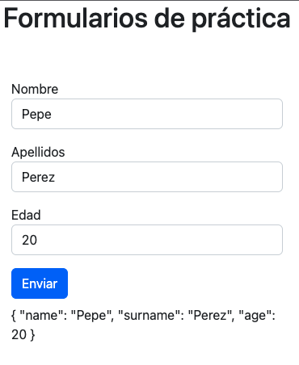
Forms – basic
Ahora solo falta probar a enviar los datos ya que tenemos el resto terminado.
Al pulsar en enviar lo que va a suceder es que se mostrará en un párrafo el valor de los campos del formulario ya que así lo hemos especificado.
Lo que ha hecho ngForm ha sido construirnos un objeto que, como clave ha utilizado el atributo name del input y como valor, pues el valor introducido por el usuario.
Y como vemos en el resultado ahora tenemos los valores de los 3 campos en un objeto, y con él podríamos tranformarlo o hacer lo necesario para o bien enviarlo a backend por ejemplo.

